Slide 1
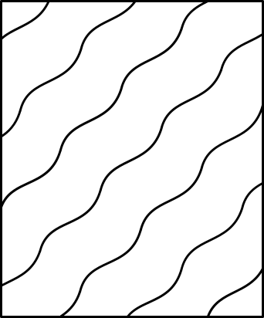
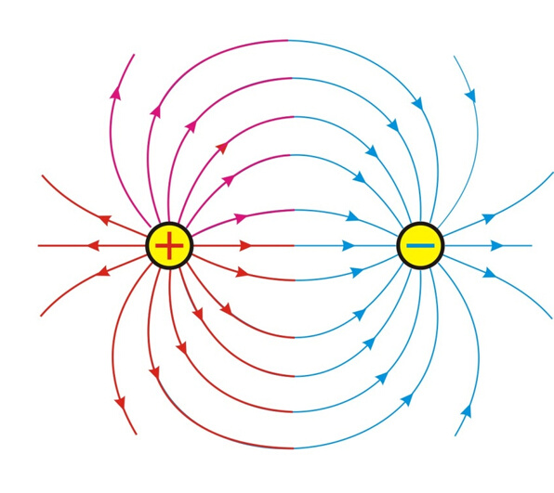
МЕТОДИСТ.САЙТ
Диэлектрики в электрическом поле
ФИЗИКА\ 10 КЛАСС

Slide 2
диэлектрики
В диэлектриках нет свободных зарядов.
Все заряды являются
связанными: электроны принадлежат своим атомам, а ионы твёрдых диэлектриков колеблются вблизи узлов кристаллической решётки
Вещество (материал), относительно плохо проводящее электрический ток.
Электрические свойства диэлектриков определяются их способностью к поляризации во внешнем электрическом поле.
Термин введён английским физиком
М. Фарадеем.

Slide 3
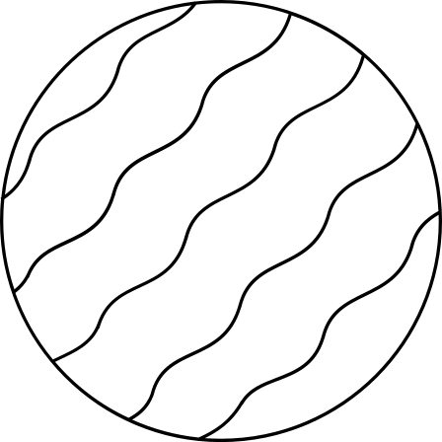
Твердые диэлектрики
Электроизоляционные материалы данного типа считаются наиболее распространенными и популярными, используются практически во всех сферах, где присутствует оборудование с токоведущими частями.
Их качество зависит от некоторых химических свойств, при этом диэлектрическая проницаемость может быть совершенно разной – 10-50 000 (безразмерная величина).
Твердые изоляторы бывают полярными, неполярными и сегнетоэлектрическими.
Главное отличие трех разновидностей – принцип поляризации. Основными свойствами данных материалов являются химическая стойкость, трекингостойкость . От химической стойкости зависят возможности диэлектрика противостоять воздействию агрессивной среды – кислотам, щелочам, активным жидкостям.

Slide 4
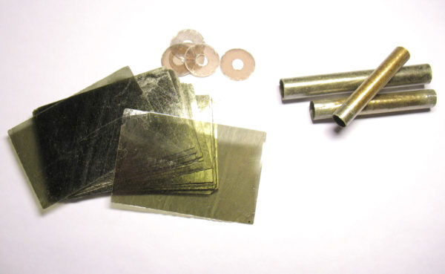
Если в состав электротехнического оборудования включены атомные элементы, то важно использовать изоляцию, устойчивую к радиоактивному фону. На помощь приходят неорганические пленки, часть полимеров, стеклотекстолиты и различные слюдинитовые изделия. в электроприборах, эксплуатируемых в космосе, применяются изоляционные материалы с повышенной вакуумной плотностью (например, керамика).

Slide 6
Жидкие электроизоляторы можно разделить на три основные группы:
Из нефти изготавливают трансформаторное, конденсаторное и кабельное масла.
Синтетические жидкости активно применяются в промышленном приборостроении.
К их числу можно отнести соединения на основе фтор- и кремнийорганики. Кремнийорганические материалы способны выдерживать сильные морозы, они относятся к числу гигроскопичных, поэтому могут применяться в малых трансформаторах.
С другой стороны, стоимость таких соединений намного выше, чем у нефтяных масел.
Растительные жидкости крайне редко используются при изготовлении электроизоляции. Речь идет о касторовом, льняном, конопляном и других маслах. Все перечисленные вещества считаются слабополярными диэлектриками, поэтому могут применяться только для пропитки бумажных конденсаторов или для образования пленки в электроизоляционных лаках и красках.

Slide 7
Диэлектрическая проницаемость
Напряжённость
поля уменьшается внутри диэлектрика в некоторое число
ε
раз по сравнению с вакуумом.
1. Напряжённость электрического поля внутри диэлектрика может быть не равна нулю.
2. Объёмная плотность заряда в диэлектрике может быть отличной от нуля.
3. Линии напряжённости могут быть не перпендикулярны поверхности диэлектрика.
4. Различные точки диэлектрика могут иметь разный потенциал.
Стало быть, говорить о
«потенциале диэлектрика» не приходится.
Величина ε даётся в таблицах и называется диэлектрической проницаемостью диэлектрика.

Slide 8
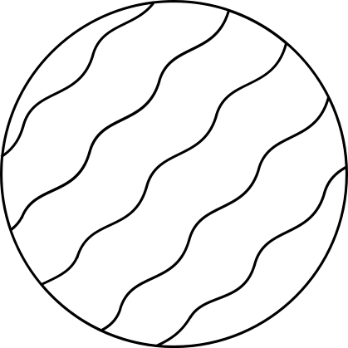
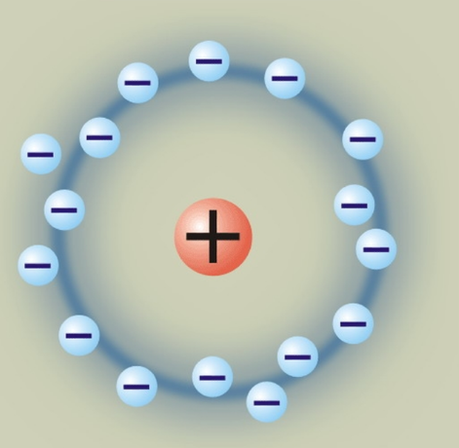
ПОЛЯРНЫЕ И НЕПОЛЯРНЫЕ
Молекулы полярных диэлектриков с точки зрения электрических свойств являются диполями.
Диполь — это система двух одинаковых по модулю и противоположных по знаку зарядов, находящихся на некотором расстоянии друг от друга (рис. 2).
Например, в молекуле поваренной соли NaCl одинокий внешний электрон натрия захватывается атомом хлора (которому
как раз недостаёт одного электрона до полного комплекта из 8
электронов на внешней оболочке). Молекула становится диполем, состоящим из положительного иона Na+ и отрицательного иона Cl−
Диэлектрик называется неполярным, если
его молекулы имеют симметричное распределение положительных и отрицательных зарядов2
и потому не ведут себя как диполи. К неполярным диэлектрикам относятся, например, керосин,
масло, воздух, инертные газы

Slide 9
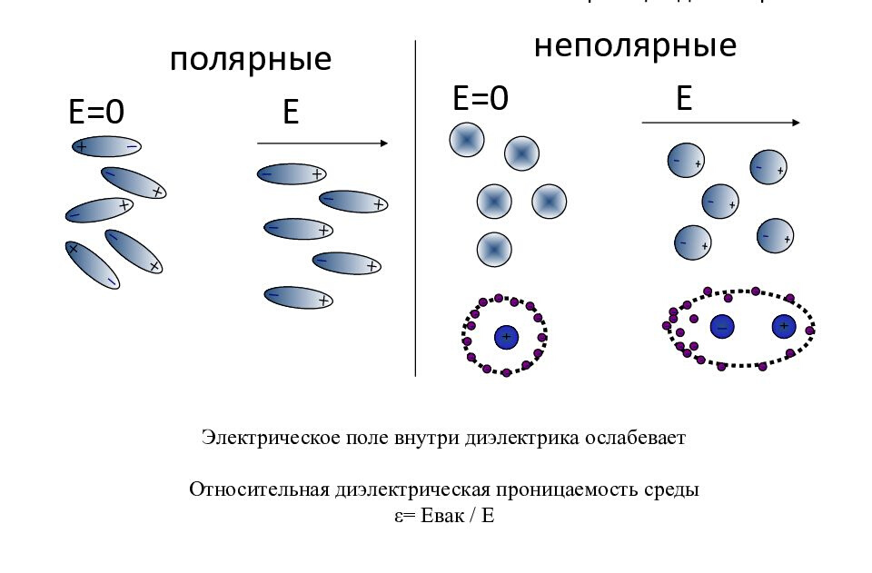
ПОЛЯРИЗАЦИЯ
При отсутствии внешнего электрического поля молекулы-диполи полярного диэлектрика,
совершая хаотическое тепловое движение, ориентированы в самых разных направлениях. Электрические поля этих диполей полностью компенсируют друг друга, и результирующее поле равно нулю во всех областях диэлектрика.
Но если поместить такой диэлектрик во внешнее поле E0, то оно «развернёт» диполи так, что они окажутся ориентированными вдоль линий напряжённости («минусы» диполей повернутся влево — к тем «плюсам», которые создают внешнее поле). Это показано на рис
во внешнем поле электрон будет проводить больше времени слева от ядра, нежели чем справа. Из-за этого центры положительных и отрицательных зарядов в атоме
неполярного диэлектрика разойдутся в разные стороны. Соответственно, атомы или молекулы
неполярного диэлектрика во внешнем поле также начнут вести себя подобно диполям, и мы
приходим к такой же по сути картине, для случая ориентационной поляризации.

